Slide 1
FATEC SJC
Prof. Cliente: Felix Strottmann
Prof. Orientador: Alexandre Zaramela
Projeto integrador transversal:
Nomes dos integrantes:
• PAULO RAFAEL
• RICARDO DONIZETI
• THIAGO REIS

Slide 2
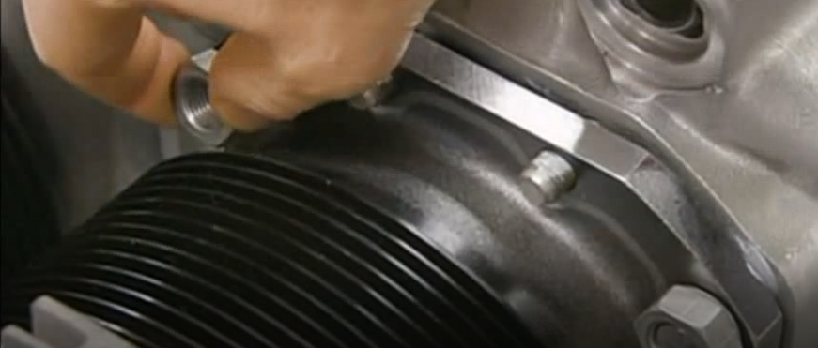
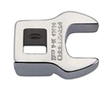
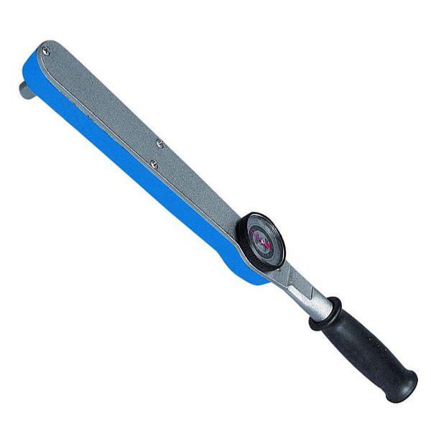
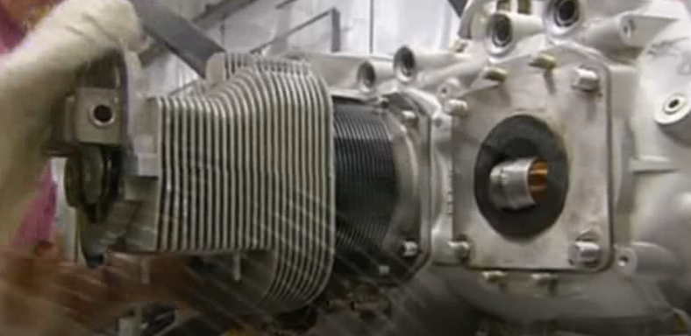
FERRAMENTA
Soquete para Torquímetro
Montagem do Piston Ring Compressor ( Fixação da base do cilindro).
Aperto de porca

Slide 3
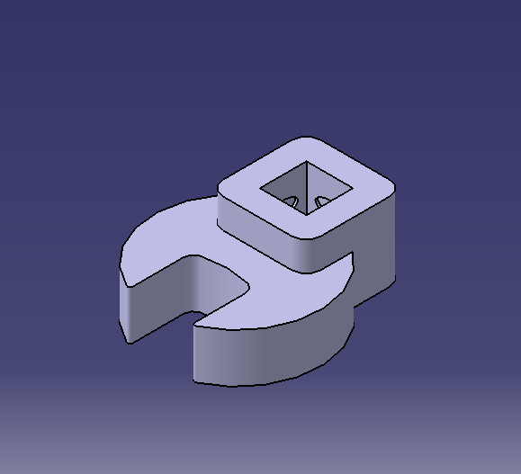
COMPARAÇÕES
Ferramenta proposta
Primeiro desenho apresentado
Croqui atual

Slide 4
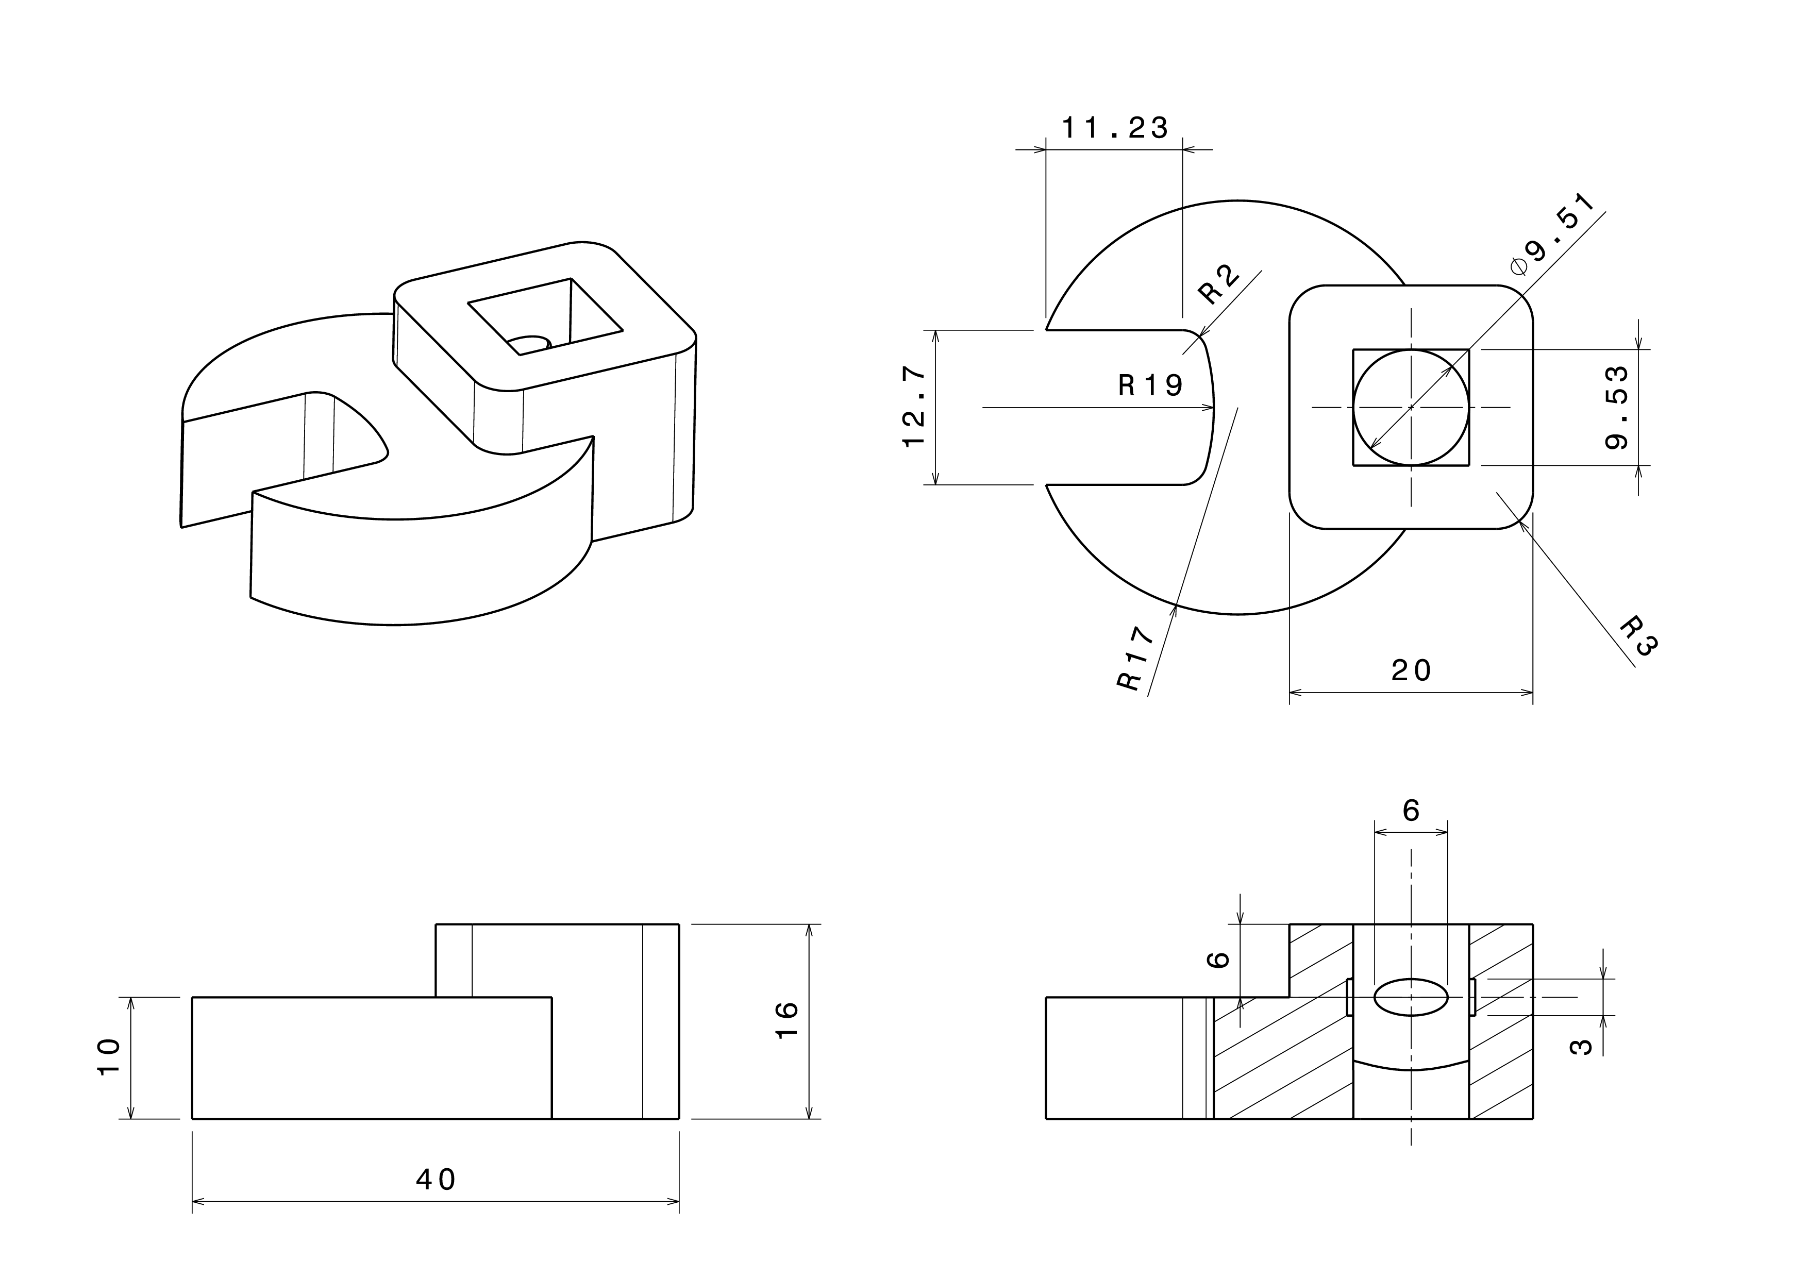
COTAS

Slide 5
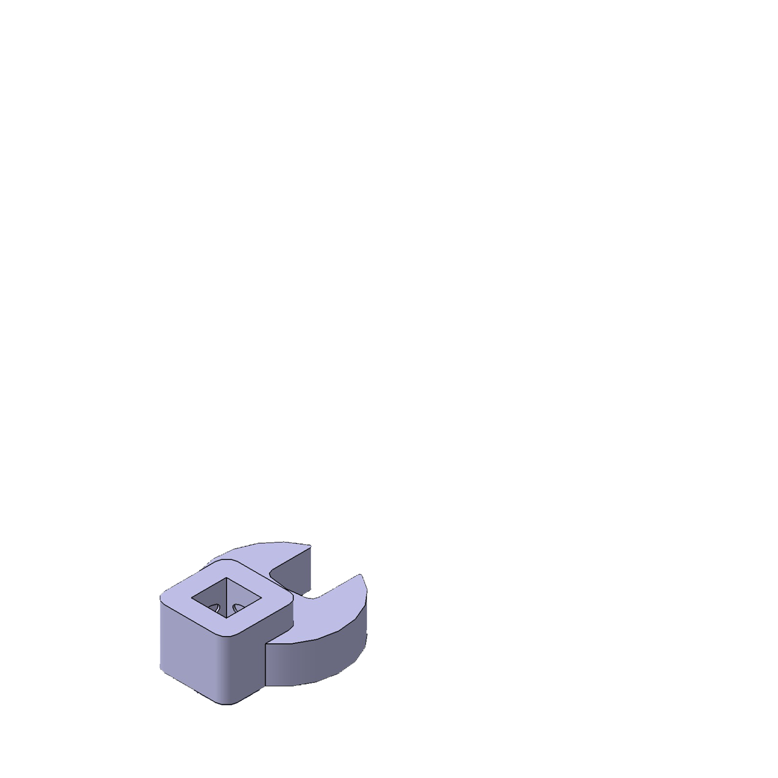





FERRAMENTA EM PERSPECTIVA

Slide 6

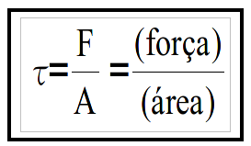
CÁLCULO DE TENSÃO DE
CISALHAMENTO
Força: 67.8 Nm
[Área: 10x
T = Torque (Nm)
t = Tensão (N/mm²)
F = Força (N)
A = Área (m²)

Slide 7
MARGEM DE SEGURANÇA

Slide 8
PROPRIEDADES “MATERIAL”

Slide 9
REFERÊNCIAS

